Slide 1

1.1. 信号
1.2. 信号的频谱
1.3 模拟信号和数字信号
1.4 放大电路模型
1.5 放大电路的主要性能指标
习题

Slide 2
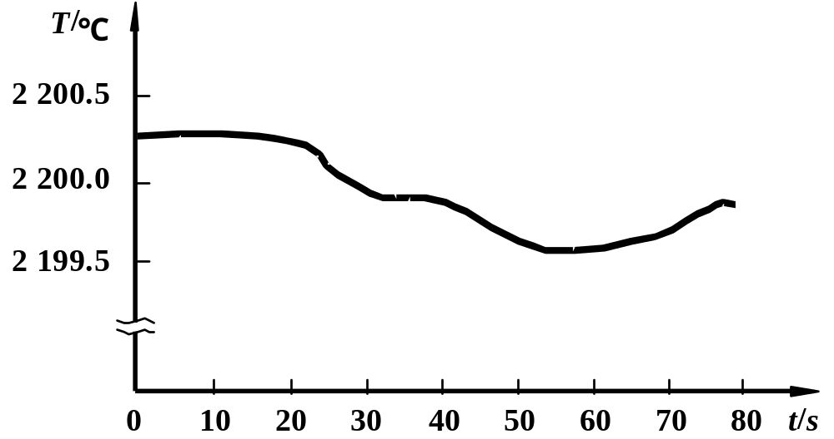
1.1 信号
1.1 信号
1.信号与信息
信号是信息的载体
温度波动曲线
信息: 泛指消息和信号的具体内容和意义。

Slide 3

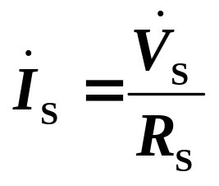
1.1 信号
2. 信号源的电路表达形式
R_{S}
电子系统
转换
电子系统
+
V_{S}
I_{S}
R_{S}
-
戴维宁
诺顿
电压源等效电路
电流源等效电路

Slide 4
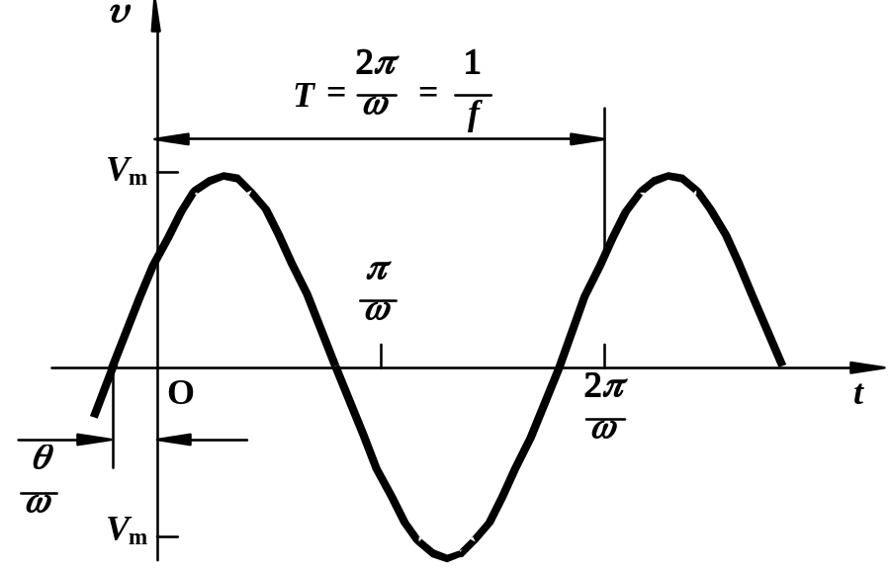

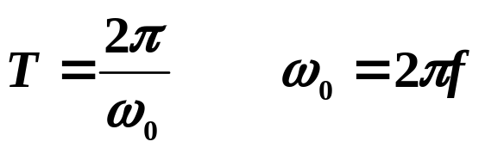
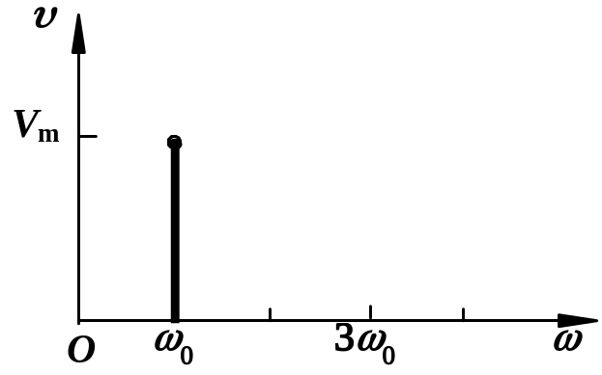
1.2 信号的频谱
1.2 信号的频谱
时域
A. 正弦信号
频域

Slide 5

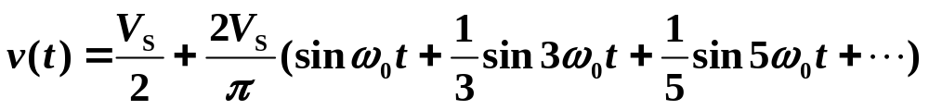
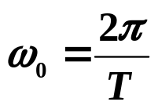

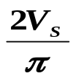
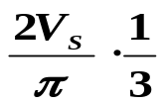
1.2 信号的频谱
频谱：
将一个信号分解为正弦信号的集合，得到其正弦信号幅值随角频率变化的分布，称为该信号的频谱。
υ
时域
B. 方波信号
满足狄利克雷条件，展开成傅里叶级数
V
s
O
Τ
t
2
其中
υ
频域
V
s
2
V
s
:直流分量
:基波分量
π
V
s
2
V
s
2
3
π
2
V
s
5
π
:三次谐波分量
…… ……
O
ω
0
3
ω
0
5
ω
0
ω
傅里叶变换：
周期信号
离散频率函数(复数)
Notes:
图中看出，谐波次数越高，幅值分量越小，对原波形的贡献越小，所以在一定条件下可忽略高次谐波。

Slide 6
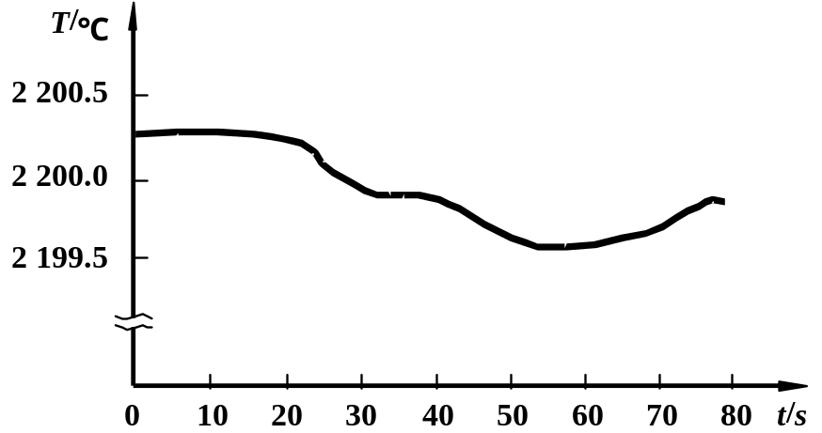

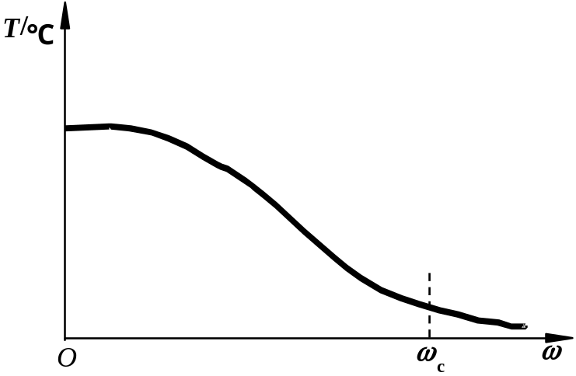
1.2 信号的频谱
3. 信号的时域与频域表示
时域
C. 非周期信号
非周期信号包含了所有可能的频率成分
傅里叶变换
频域
非周期信号
连续频率函数
通过快速傅里叶变换（FFT）可迅速求出非周期信号的频谱函数。

Slide 7
1.3 模拟信号和数字信号
1.3 模拟信号和数字信号
模拟信号：在时间和幅值上都是连续的信号。
数字信号：在时间和幅值上都是离散的信号。
处理模拟信号的电子电路称为模拟电路。
处理数字信号的电子电路称为数字电路。

Slide 8
1.4 放大电路模型
1.4 放大电路模型
1.放大电路的符号及模拟信号放大
i_{i}
_{Rs}
V₊
i_{o}
实际电路
A
V₁
+
v_{s}
₋
+
v_{i}
₋
+
v_{o}
₋
V₋
R_{L}
V₂
简化电路
i_{i}
_{Rs}
i_{o}
A
+
v_{s}
₋
+
v_{i}
₋
+
v_{o}
₋
R_{L}

Slide 9
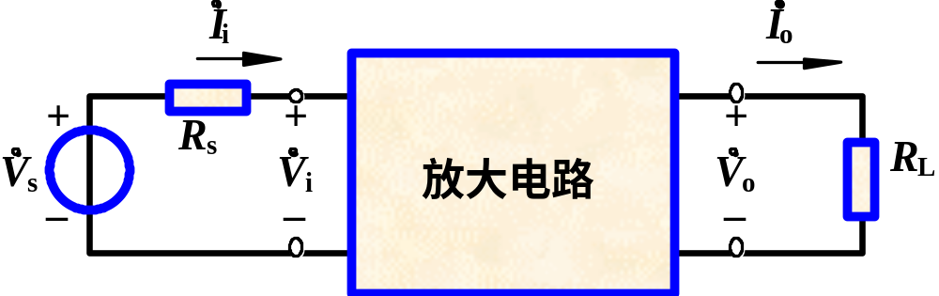
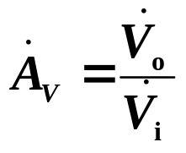
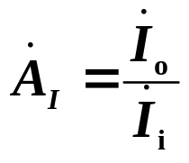
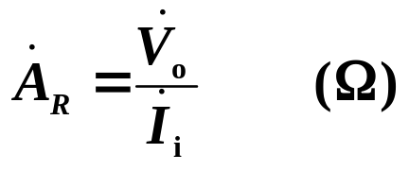
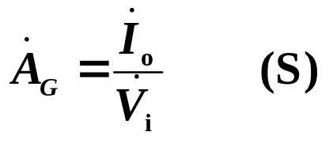
1.4 放大电路模型
信号源
负载
电压增益（电压放大倍数）
电流增益
互阻增益
互导增益

Slide 10
1.4 放大电路模型
信号源
负载
放大电路是一个双口网络。从端口特性来研究放大电路，可将其等效成具有某种端口特性的等效电路。
输入端口特性可以等效为一个输入电阻
输出端口可以根据需要等效成不同的电路形式

Slide 11
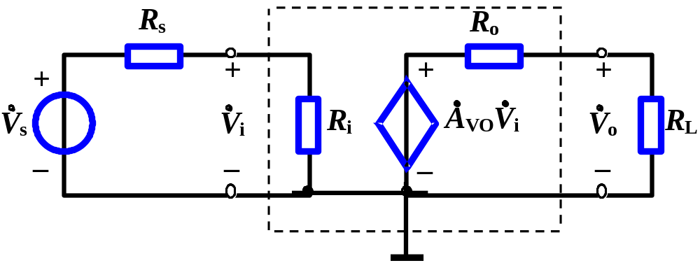



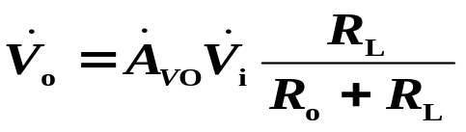
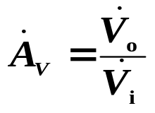
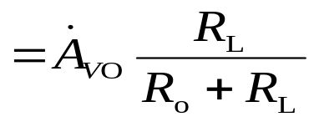




1.4 放大电路模型
1. 电压放大模型
——负载开路时
的电压增益
——输入电阻
——输出电阻
由输出回路得
则电压增益为
分析：
(1)负载的大小会影响增益的大小
(2)如何减小负载的影响
理想情况
Notes:
等效电路由三个基本元件构成

Slide 12
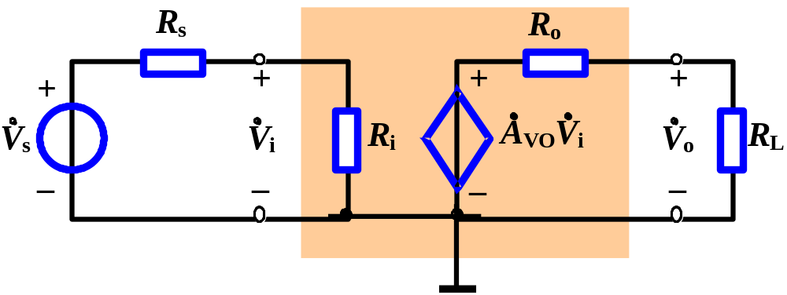
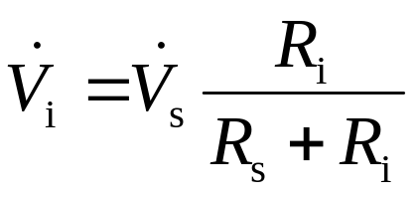


1.4 放大电路模型
(3)输入回路对信号源的衰减
(4)减小输入回路对信号源衰减的途径：
理想情况

Slide 13
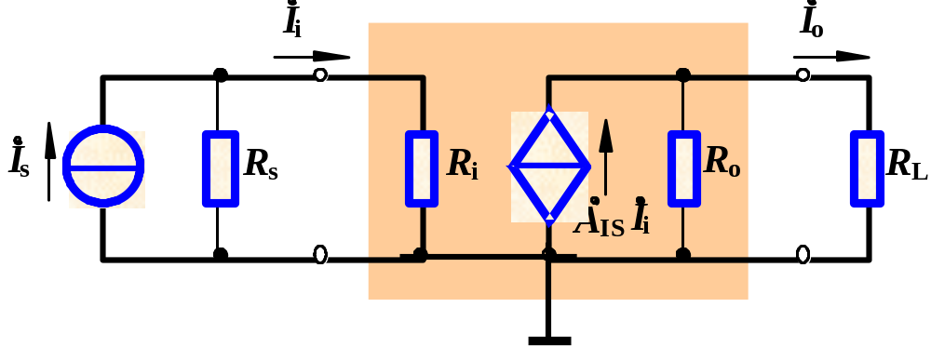

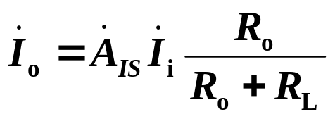
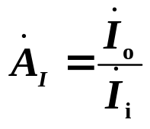
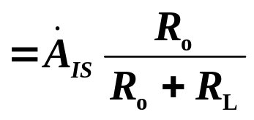




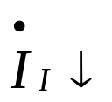


1.4 放大电路模型
2. 电流放大模型
关心输出电流与输入电流的关系
——负载短路时
的电流增益
电流放大模型
由输出回路得
则电流增益为
分析：
(1)负载大小的影响：
减小负载的影响
希望:
理想:
(2)输入电阻的影响：

Slide 14

1.4 放大电路模型
3. 互阻放大模型（自看）
4. 互导放大模型（自看）
5. 隔离放大电路模型
R
o
+
+
V
i
R
i
A
V
V
i
V
o
输入输出回路没有公共端

Slide 15
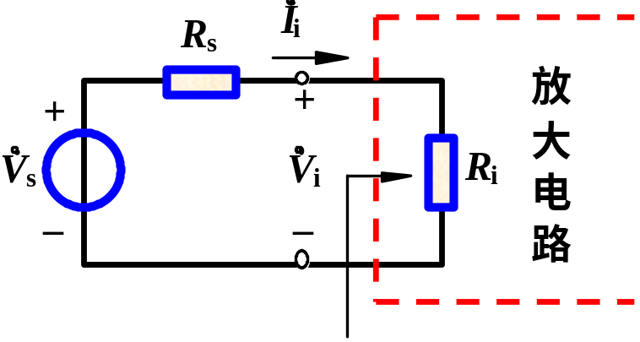
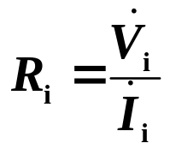
1.5放大电路的主要性能指标
1.5 放大电路的主要性能指标
1. 输入电阻

Slide 16


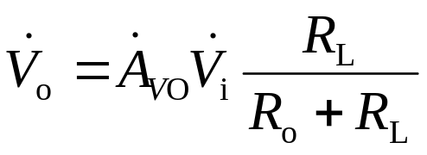
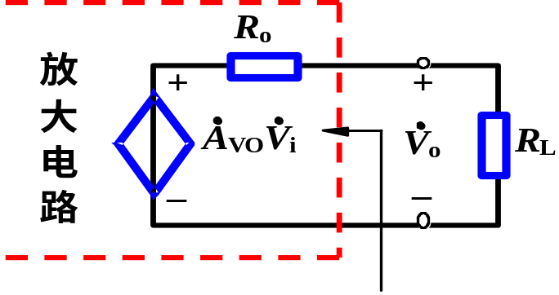
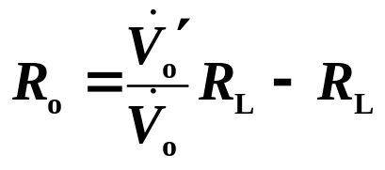
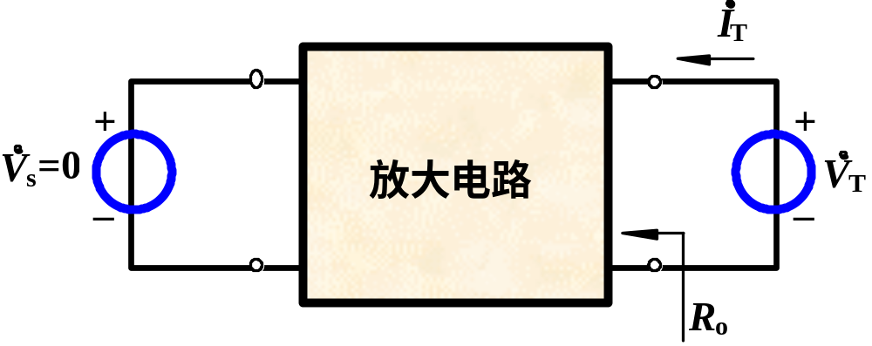
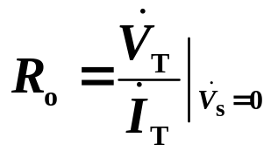
1.5放大电路的主要性能指标
2. 输出电阻
R
o
放
+
+
大
(负载开路输出电压)
电
A
VO
V
i
路
-
－
所以
或者
注意：输入、输出电阻
为交流电阻

Slide 17
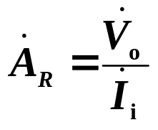
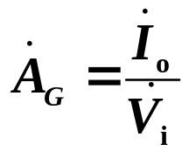

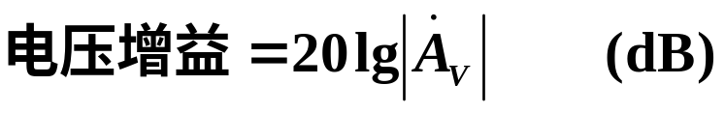
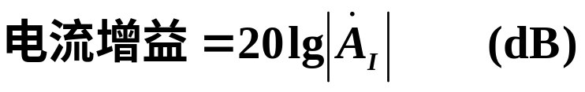
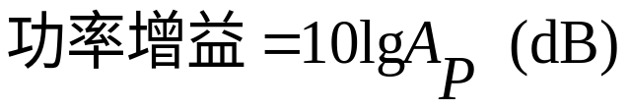
1.5放大电路的主要性能指标
3. 增益
反映放大电路在输入信号控制下，将供电电源能量转换为输出信号能量的能力
四种增益：
其中 常用分贝（dB）表示
  说明：功率增益＝lgA_{P} (贝尔)，1贝尔＝10分贝，不能写成：DB,db,Db。
思考：某放大电路的增益为-20倍、20倍、－20dB和20dB的含义。

Slide 18
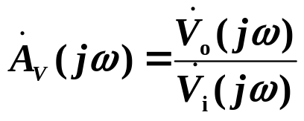
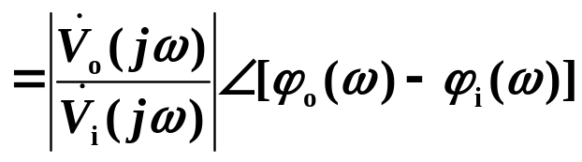

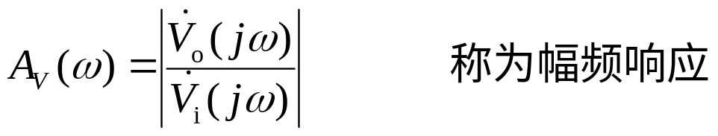
1.5放大电路的主要性能指标
4. 频率响应
A.频率响应及带宽
在输入正弦信号情况下，输出随输入信号频率连续变化的稳态响应，称为放大电路的频率响应。
电压增益可表示为
或写为
其中
Notes:
放大电路存在电抗元件，如电容、电感。因此输入信号的频率不同，电路的输出响应也不同。

Slide 19
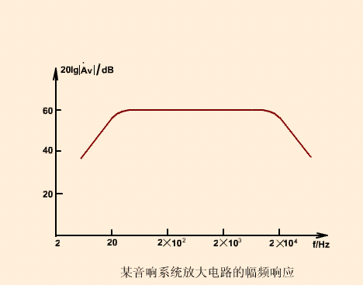
某音响系统放大电路的幅频响应

Slide 20
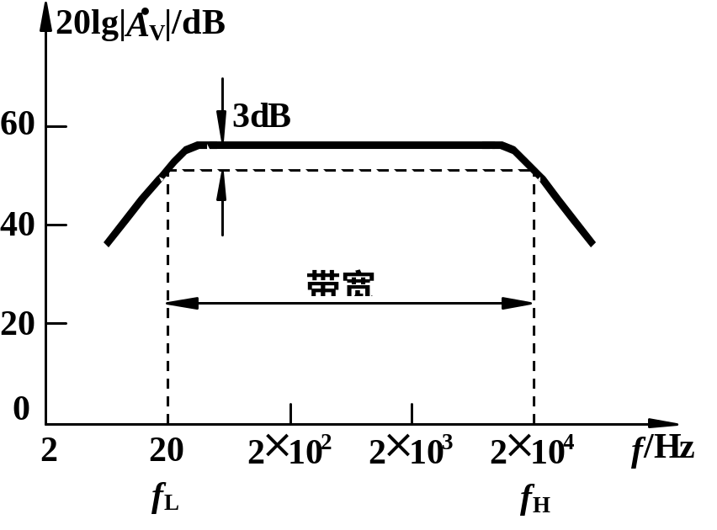




1.5放大电路的主要性能指标
3dB 频率点（半功率点）
3dB 频率点（半功率点）
普通音响系统放大电路的幅频响应中
中频区
高频区
低频区
纵轴：dB，横轴：对数坐标
该图称为波特图
例：f_{H}=10kHz,f_{L}=10Hz。则：BW=10000-10=9990Hz,近似为10kHz。
思考：直流放大电路的幅频响应与此有何区别？

Slide 21
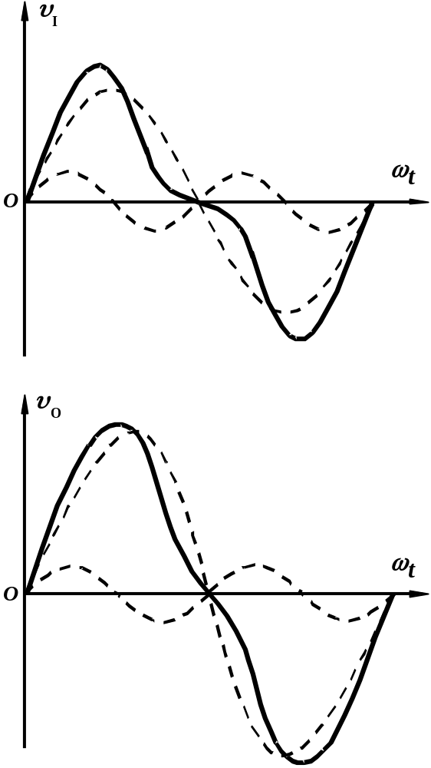
1.5放大电路的主要性能指标
输入信号
B.频率失真（线性失真）
基波
幅度失真：
二次谐波
对不同频率的信号增益不同，产生的失真。
输出信号
基波
二次谐波

Slide 22
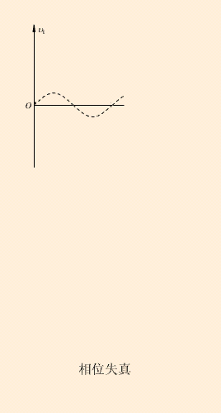
1.5放大电路的主要性能指标
相位失真：
对不同频率的信号相移不同，产生的失真。

Slide 23
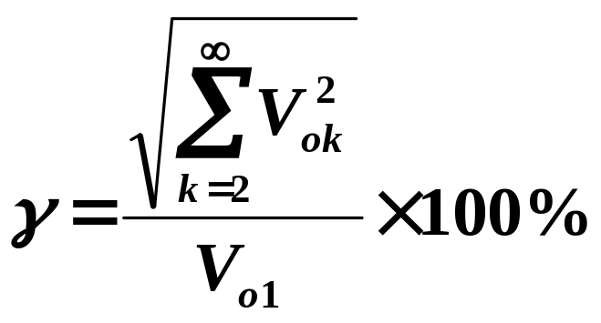
1.5放大电路的主要性能指标
5. 非线性失真
υ
I
v
由元器件非线性特性引起的失真。在频谱图上表现为有新的频率分量产生。
ω
t
O
f
非线性失真系数
υ
O
v
ω
t
O
f

Slide 24
EX
CON
end

Slide 25
本章练习题
1.2.1 1.2.2
1.4.1 1.5.1
1.5.6

Slide 26
本章小结
1. 信息、信号。
2. 信号源的两种表达形式：戴维南等效电压源形式和诺顿等效电流源形式，互相转换方法。
3. 信号的时域表示：波形、函数。频域表示：傅立叶级数展开。周期信号频谱：离散谱，表示幅度或功率。非周期信号频谱：连续频谱，表示能量密度。
4. 模拟信号：在时间和幅度上都是连续变化的。数字信号在时间和幅度上都是离散的。
5. 模拟信号放大：将信号源提供的微小功率放大到负载需要的较大功率，所含信息不变。增加的能量由外加电源提供。

Slide 27
本章小结
6. 放大电路有四种增益：电压增益、电流增益、互阻增益和互导增益。可用受控源建立放大电路模型。
7. 放大器输入电阻、输出电阻的概念及其测量计算方法，对放大器增益的影响。
8. 电压增益、电流增益、功率增益的分贝表示法。
9. 频率响应及放大器带宽。频率响应是输入正弦信号随频率变化的稳态响应。有幅频响应和相频响应。放大器有上限频率f_{H}、下限频率f_{L}。放大器带宽BW=f_{H}－f_{L}。当f_{L}＝0，为直流放大器或直接耦合放大器。
10. 输出波形与输入波形不同称之为失真。线性失真的特点是输出端不产生新的频率分量，分为幅度失真(频率不同，增益不同)和相位失真(相移与频率不是线性关系)，又叫频率失真。非线性失真在输出端产生新的频率分量，是放大器的非线性特性引起的。

Slide 28
end

